Slide 1

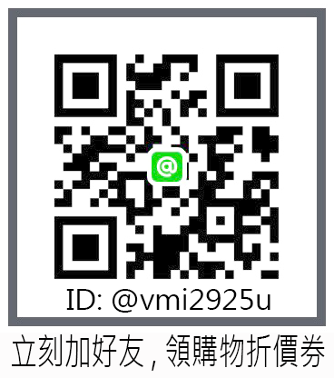
G-Life
加好友領折價券
請拿出您的手機打開
立刻掃描
!!!
Line
QR- CODR
PS:適用於震旦家居G-Life 所有的
商品 購物時, 可折抵商品售價.

